Slide 1
第六章 Python输入和输出

Slide 2
本章要点：
输入和输出概述
命令行参数
标准输入和标准输出函数
文件和文件对象
上下文管理协议
标准输入、输出和错误流
重定向和管道

Slide 3
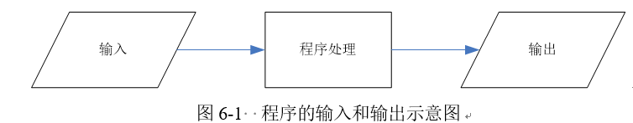
输入和输出概述
Python程序通常可以使用下列方式之一实现交互功能：
（1）命令行参数。
（2）标准输入和输出函数。
（3）文件输入和输出。
（4）图形化用户界面

Slide 4
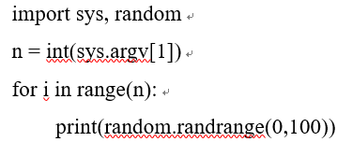
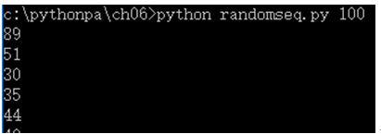
命令行参数
通过列表sys.argv访问命令行参数
argv[0]为Python脚本名，argv[1]为第1个参数，argv[2]为第2个参数
【例6.1】命令行参数示例（randomseq.py）：生成n个随机数，其中，n由程序的第一个命令行参数所确定

Slide 5
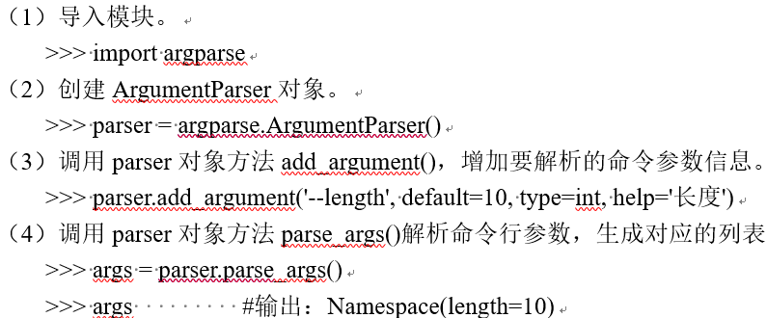
argparse模块和命令行参数解析
argparse模块是用于解析命名的命令行参数，生成帮助信息的python标准模块
使用argparse模块的基本步骤

Slide 6
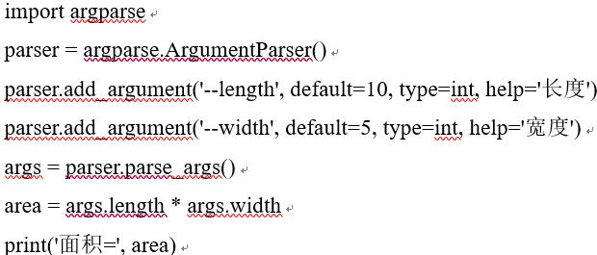
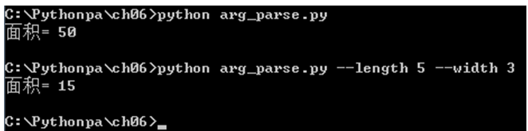
【例6.2】命令行参数解析示例
解析命令行参数所输入的长和宽的值，计算并输出长方形的面积

Slide 7
标准输入和标准输出函数
input函数的格式
print函数的格式
print函数用于打印一行内容，即将多个以分隔符（sep，默认为空格）分隔的值（value，...，以逗号分隔的值），写入到指定文件流（file，默认为控制台sys.stdout）。参数end指定换行符；flush指定是否强制写入到流

Slide 8
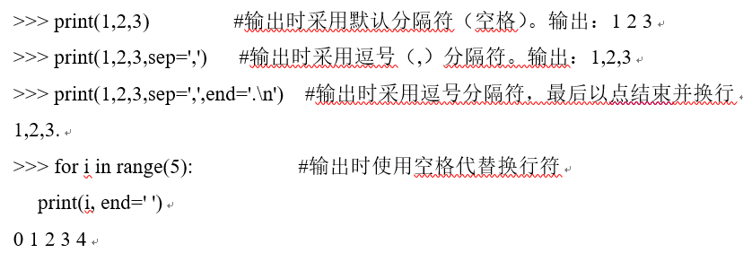
【例6.3】输入函数和输出函数示例1（io_test1.py）

Slide 9
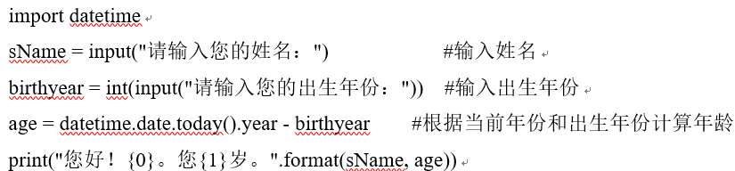
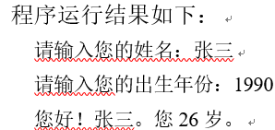
【例6.4】输入函数和输出函数示例2（io_test2.py）

Slide 10
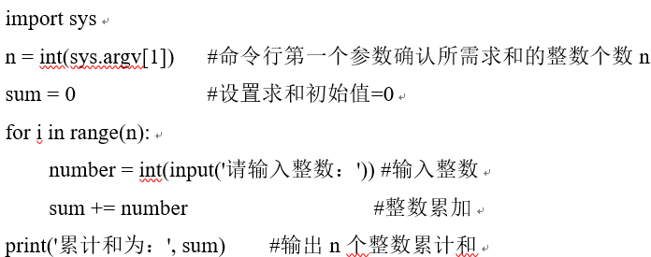
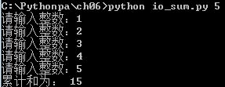
【例6.5】从控制台读取n个整数并计算其累计和（io_sum.py）
n由程序的第一个命令行参数所确定

Slide 11
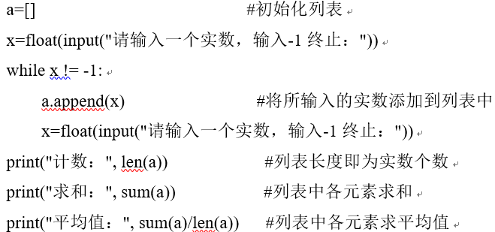
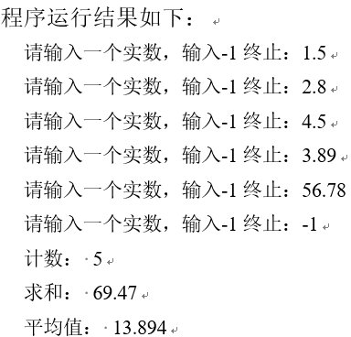
交互式用户输入
【例6.6】编写程序（stat.py），输入批量数据（假定当输入-1时，终止输入），统计所输入的数据个数，并求总和以及平均值

Slide 12
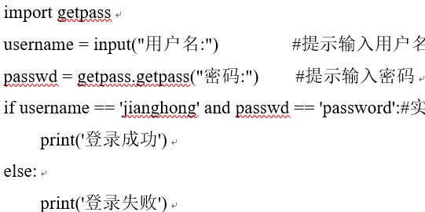
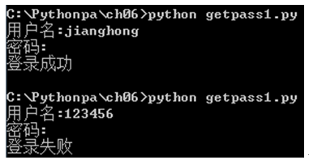
运行时提示输入密码
【例6.7】运行时提示输入密码（getpass1.py）

Slide 13
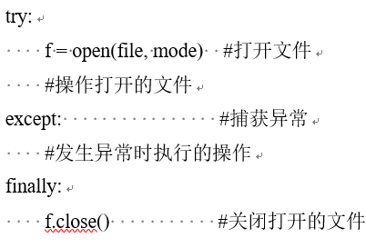
文件和文件对象
文件对象和open函数
使用open()函数时，可以指定打开文件的模式mode为：'r'（只读）、'w'（写入，写入前删除旧内容）、'x'（创建新文件，如果文件存在，则导致FileExistsError）、'a'（追加）、'b'（二进制文件）、't'（文本文件，默认值）、'+'（更新，读写）

Slide 14
文件的打开、写入、读取和关闭
通过内置函数open()可创建或打开文件对象；通过文件对象的实例方法write/writelines，可以写入字符串到文本文件；通过文件对象的实例方法read/readline，可以读取文本文件的内容；文件读写完成后，应该使用close方法关闭文件

Slide 15
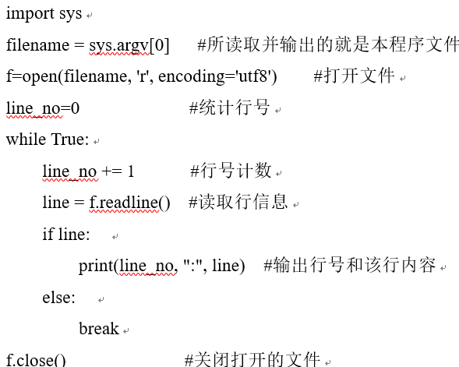
【例6.8】读取并输出文本文件（type_file.py）

Slide 16
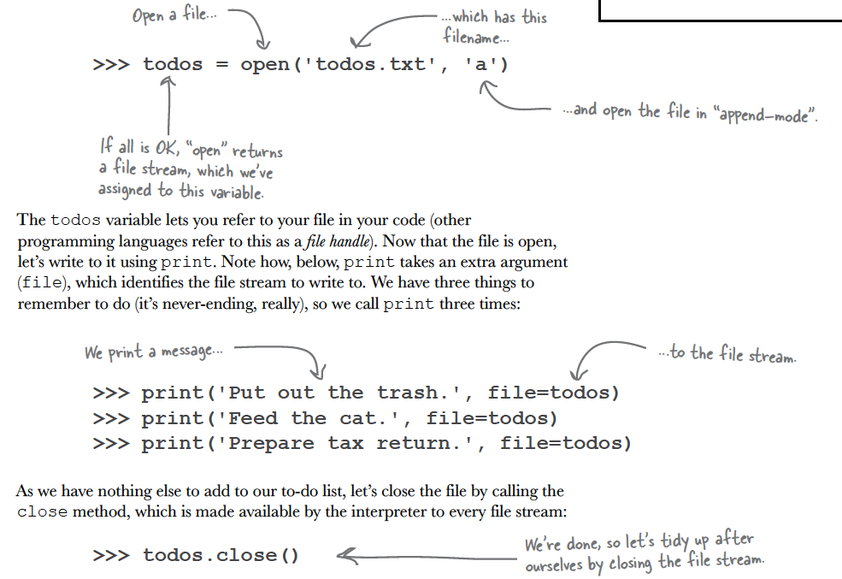
另外的文件写入和读取方法

Slide 17
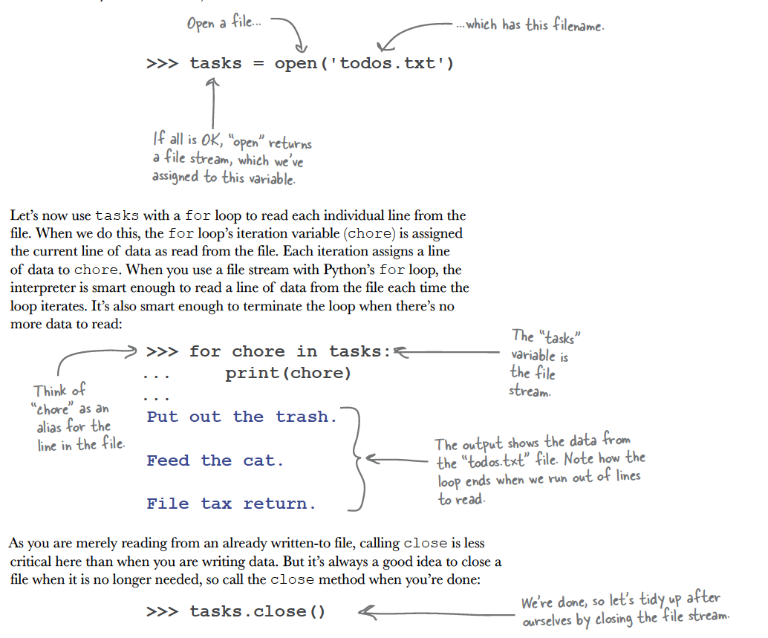
另外的文件写入和读取方法

Slide 18


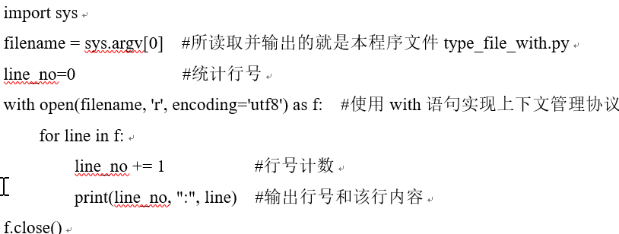
with语句和上下文管理协议
实现上下文管理协议的对象
文件对象支持使用with语句，确保打开的文件自动关闭
【例6.9】利用with语句读取并输出文本文件（type_file_with.py）

Slide 19
什么是上下文管理协议？
上下文管理协议听起来很吓人，但实际上很简单。
它规定你创建的任何类必须定义至少两个方法：__enter__和__exit__。 这是协议,当你坚持协议时，你的类可以钩入with语句。

Slide 20
什么是上下文管理协议？
当一个对象与with语句一起使用时，解释器在with语句嵌套的程序单元启动之前调用对象的__enter__方法。 这为您提供了一个执行任何必需的初始化或设置代码的机会。
一旦with语句嵌套的程序单元执行完毕，解释器总是调用对象的__exit__方法。 这这为您提供了执行任何必需的结束化或拆解化代码的机会。
如果您创建了一个定义__enter__和__exit__的类，那么该类将被解释器自动视为上下文管理器，并可以使用with语句调用。

Slide 21
关于__init__方法
除了__enter__和__exit__之外，你还可以根据需要将其他方法添加到您的类中，包括定义自己的__init__方法
__init__在__enter__之前运行（即在执行上下文管理器的设置代码之前）。
在上下文管理器定义__init__并不是一个绝对的要求（因为__enter__和__exit__才是真正需要的），但这样做有时可能很有用，因为它可以让任何初始化活动与任何安装活动分开。
当我们创建一个用于数据库连接的上下文管理器时，我们可以定义__init__来初始化我们的数据库连接。

Slide 22
连接一个数据库
从Homebrew仓库安装mariadb ：brew install mariadb
从pypi安装MySQL Database Driver： mysql-connector 2.1.6
python3 -m pip install mysql-connector
剩下的，看样例代码

Slide 23
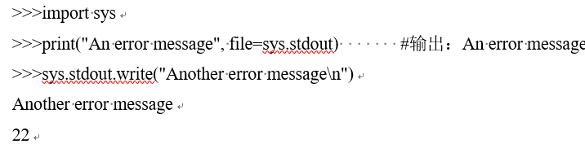
标准输入、输出和错误流
使用sys模块的sys.stdin、sys.stdout和sys.stderr，可以查看对应的标准输入、标准输出和标准错误流文件对象
【例6.10】标准输出流示例

Slide 24
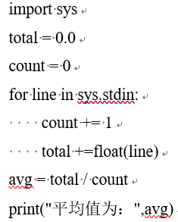
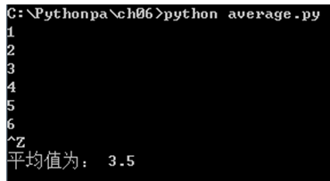
读取任意长度的输入流
【例6.11】计算输入流中数值的平均值（average.py）

Slide 25
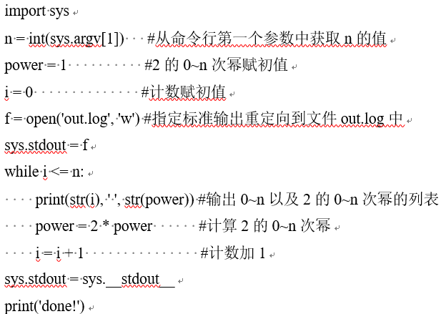
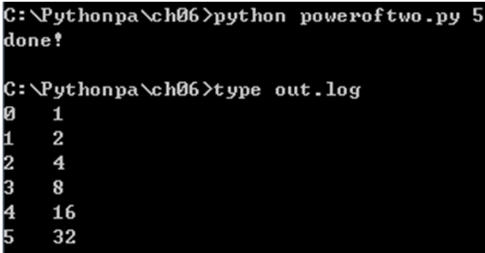
标准输入、输出和错误流重定向
【例6.12】标准输出流重定向示例（poweroftwo.py）。从命令行第一个参数中获取n的值，然后将0~n以及2的0~n次幂的列表打印输出到out.log文件中

Slide 26

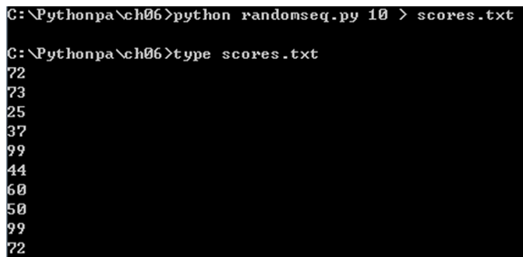
重定向和管道
实现标准输入和标准输出的抽象，并通过操作系统为标准输入或标准输出指定不同的源
重定向标准输出到一个文件
【例6.13】重新定向标准输出到一个文件

Slide 27


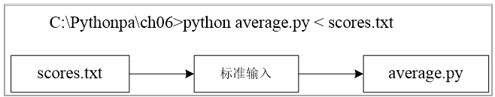
重定向文件到标准输入
输出重定向的语法格式
【例6.14】重新定向文件到标准输入
重定向文件到标准输入的示意图

Slide 28

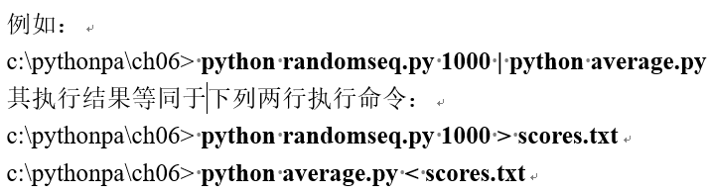
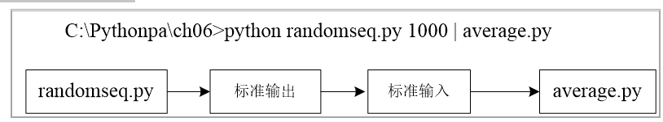
管道
将一个程序的标准输出与另一个程序的标准输入相连，这种机制称之为管道
管道执行的示意图

Slide 29
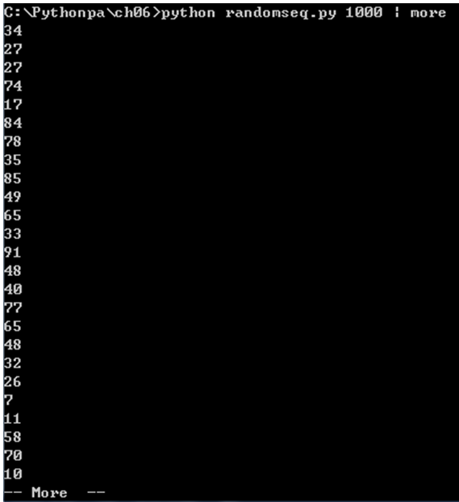
过滤器
过滤器通过某种形式将标准输入流转换为标准输出流
【例6.15】过滤器示例1：使用操作系统实用程序more逐屏显示数据

Slide 30
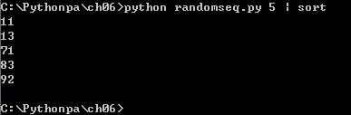
过滤器示例（1）
【例6.16】过滤器示例2：使用操作系统实用程序sort排序输出数据

Slide 31
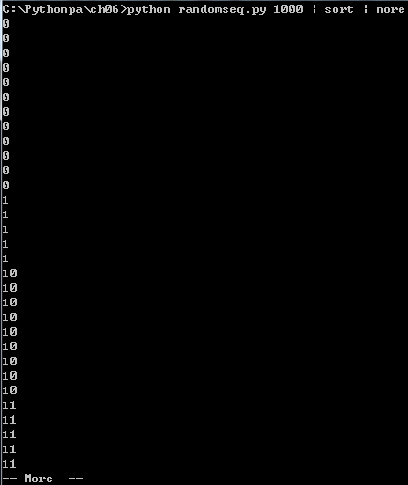
过滤器示例（2）
【例6.17】过滤器示例3：使用操作系统实用程序sort和more排序并逐屏输出数据

Slide 32
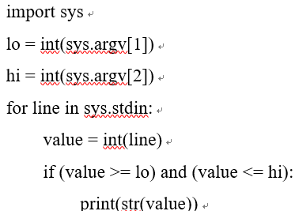
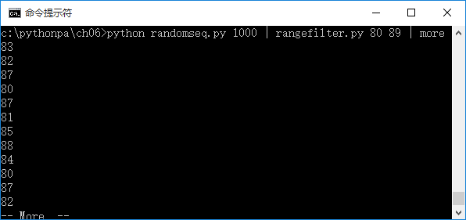
过滤器示例（3）
【例6.18】过滤器示例4（rangefilter.py）：将来自于标准输入中位于指定范围的值写入到标准输出

